Slide 1
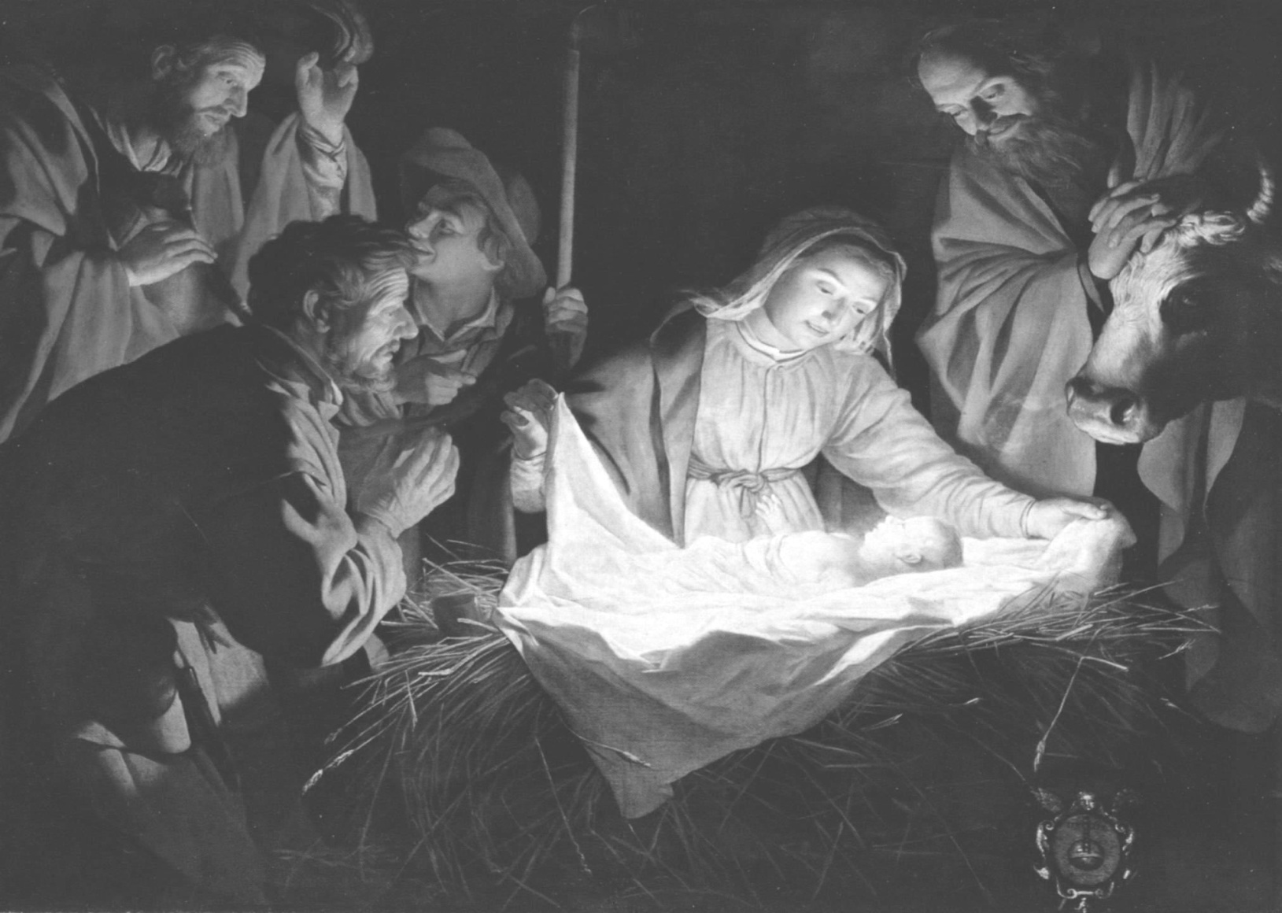
I Vangeli della Natività

Slide 2
Mt | Lc
Antenati di Gesù 1,1-17 | (Prologo 1,1-4) Annuncio della nascita di Giovanni B 1,5-25 (Antenati di Gesù 3,23-38) Annuncio della nascita di Gesù (1,26-38) Visitazione (1,39-45) Magnificat (1,46-56) Nascita di Giovanni B. (1,57-58) Circoncisione di Giovanni B. (1,59-66) Benedictus (1,67-79) Infanzia e vita ‘ritirata’ di Giovanni B 1,80

Slide 3
Mt | Lc
Giuseppe accoglie Maria e Gesù (1,18-25) Nascita di Gesù e visita dei Magi (2,1-12) | Nascita di Gesù e visita dei Pastori (2,1-20) Circoncisione di Gesù (2,21) Gesù presentato al tempio 2,22-24 Simeone (2,25-35) Anna (2,36-38)

Slide 4
Mt | Lc
Fuga in Egitto e strage degli innocenti (2,13-18) Dall’Egitto a Nazareth 2,19-23 | Ritorno a Nazareth e infanzia di Gesù (2,39-40) Gesù tra i dottori del tempio 2,41-50 Vita ‘nascosta’ di Gesù (2,51-52)

Slide 5
Giovanni e Gesù vengono messi in parallelo:
Giovanni | Gesù
Annuncio nascita Nascita Visita Circoncisione Infanzia Vita nascosta | Annuncio nascita Nascita Visita Circoncisione Infanzia Vita nascosta

Slide 6
Ma 2 presentazioni diverse
Giovanni | Gesù
Colui che prepara al Signore un popolo ben disposto | Chiamato Figlio di Dio

Slide 7
Mt | Lc
Come posso conoscere questo? Io sono vecchio e mia moglie è avanzata negli anni. | Come è possibile? Non conosco uomo

Slide 8
Differenze anche nelle ‘nascite’:
Giovanni | Gesù
Festa perché il Signore aveva esaltato in lei la sua misericordia e vicini e parenti accorrono Mutismo e guarigione di Zaccaria. Timore e stupore. Lode a Dio. Che sarà mai questo bambino? | Gesù nasce nell’anonimato. Come tutti i neonati viene avvolto in fasce e, nel suo caso, posto in una mangiatoia. Annuncio degli angeli ai pastori. Visita dei pastori che poi lodano Dio

Slide 9
Ma di nuovo uguale:
Zaccaria | Simeone
Ricolmo di Spirito Santo | Mosso dallo Spirito Santo

Slide 10
Annuncio a Zaccaria
Al tempo di Erode
Erode (benché l’incarico gli sia stato assegnato nel 40) ha cominciato ad esercitare la sua autorità nel 37 a. C. ed ha continuato fino al 4 a. C., anno della sua morte.
Zaccaria = Dio si ricorda
Elisabetta = Dio ha giurato op. Dio è pienezza

Slide 11
I 2 coniugi sono entrambi ‘giusti’
… cioè osservano scrupolosamente la Legge data a Mosè, infatti poi è detto osservavano irreprensibili (in gr è poreuomenoi, cioè camminanti) tutti i comandamenti ...
Zaccaria officiava davanti al Signore, nel turno della sua classe

Slide 12
Le ‘classi’ …
… erano 24 e ognuna di essa esercitava una volta l’anno il proprio turno consistente in 2 sabati perché il servizio durava una settimana, da un sabato all’altro sabato.
A Zaccaria spettava l’offerta dell’incenso quindi un servizio davvero interessante perché gli permetteva di stare davanti al ‘Santo dei Santi’ cioè il luogo più sacro in assoluto al quale aveva accesso solo il Sommo sacerdote.
Stando a Es 30,7-8 veniva offerto ogni mattina e ogni sera al tramonto.

Slide 13
… nel tempio per fare l’offerta dell’incenso
Luca piuttosto parla di naon cioè di ‘santuario’ ovvero dove era ubicato il Santo dei Santi e non di ieron cioè l’intero tempio costituito dal ‘santuario’ + cortili + portici.
Infatti tutta la moltitudine del popolo (laos cioè popolo d’Israele) era fuori a pregare
Nell’ora dell’incenso cioè le 3 pomeridiane
(cf. Dn 9,21 e At 3,1)

Slide 14
Gli apparve …
(verbo orao) un angelo del Signore.
Dopo l’esilio babilonese si era sviluppata questa teologia degli angeli (angelologia) che avevano la funzione di annunciatori e intermediari.
I farisei vi credevano, i sadducei no (At 23,8).
E infatti Zaccaria si turbò letteralmente ‘una paura piombò su di lui’

Slide 15
la tua preghiera è stata esaudita
… e tua moglie ti darà un figlio
(Gen 17,19 Sara tua moglie ti partorirà un figlio)
Dio ascolta la preghiera del ‘giusto’

Slide 16
Giovanni = Dio fa grazia
... non berrà vino né bevande inebrianti
È un nazireo cioè!
Questa categoria di ‘consacrati’ non potevano bere vino né bevande inebrianti, non si tagliavano i capelli e non dovevano toccare i defunti (anche i sacerdoti non dovevano bere vino né bevande inebrianti, Lv 10,9)

Slide 17
Di lui viene detta la stessa cosa, ricolmo di Spirito Santo, che veniva detta di alcuni personaggi dell’AT: Giuseppe, Mosè, alcuni Giudici, Sansone, Saul, David e dei profeti.

Slide 18
Io sono Gabriele
… lo stesso che era apparso a Daniele.
Solo lui, Michele e Raffaele hanno un nome nell’AT.
... si adempiranno a loro tempo ....
efficacia delle parole di Gabriele nonostante l’incredulità di Zaccaria al kairos ovvero al ‘tempo opportuno’.

Slide 19
Struttura del brano
Zaccaria ed Elisabetta ‘giusti’, appartenenti a famiglie di sacerdoti, anziani
Zaccaria nel tempio e popolo fuori
Il popolo fuori si meraviglia perché Zaccaria tarda ad uscire
Poi percezione che Zaccaria abbia avuto una visione. Infatti non parla!
Zaccaria torna a casa. Dopo quei giorni, Elisabetta, sua moglie, concepì

Slide 20
La scena importante avviene nel tempio
… nella centralità assoluta del giudaismo!
Al centro del racconto vi è tuttavia
la missione del Battista
Zaccaria ed Elisabetta sono ‘perfetti’ eppure non hanno il segno della benevolenza divina
Tutti credono in un evento soprannaturale pur non avendolo assistito

Slide 21
Tutto assolve la funzione di compimento dell’AT

Slide 22
Elisabetta è sterile: come le matriarche, la moglie di Manoach, e Anna.
Elisabetta è sterile e anziana: come Sara
Imposizione del nome da parte di Dio: come Isacco, Emmanuele, Giosia.
Astinenza vino: come Sansone e Samuele.
Ricolmo di Spirito Santo vedi sopra
Gli camminerà innanzi: come Elia (Malachia)
... la forza di Elia: Elia (Malachia)

Slide 23
Tutto era già annunciato e Giovanni è il profeta ‘ponte’ tra AT e NT
Parallelo con Abramo e Sara. Ma Abramo dimostra di credere, Zaccaria no.
Quindi muto, saranno gli eventi a parlare e poi recupererà anche la parola.
Elisabetta non parla, solo interpreta il fatto come un segno dell’intervento di Dio che ha eliminato la sua vergogna. Così Rachele: Dio ha eliminato la mia vergogna (Gen 30,23).

Slide 24
E il Verbo si è fatto carne

Slide 25
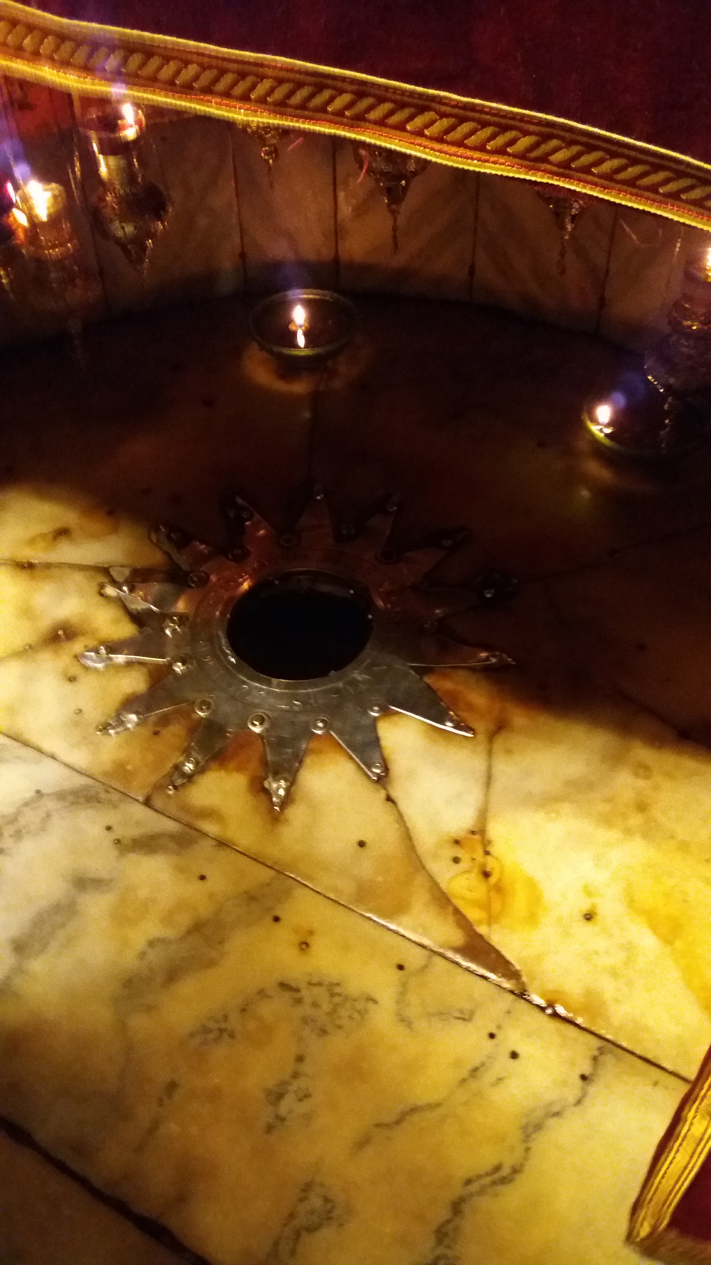
Strategia: Elisabetta si tiene nascosta per 5 mesi, perciò è chiaro che Maria può aver appreso della sua gravidanza solo per rivelazione soprannaturale.

Slide 26
Il discendente di Davide
Un germoglio spunterà dal tronco di Iesse,
un virgulto germoglierà dalle sue radici.
Su di lui si poserà lo Spirito del Signore,
spirito di sapienza e di intelligenza,
spirito di consiglio e di fortezza,
spirito di conoscenza
e di timore del Signore.(Is 11,1-2)

Slide 27
Da Davide a Gesù
Genealogia di Gesù Cristo figlio di Davide, figlio di Abramo Abramo generò Isacco, Isacco generò Giacobbe, Giacobbe generò Giuda e i suoi fratelli, Giuda generò Fares e Zara da Tamar, Fares generò Esròm, Esròm generò Aram, Aram generò Aminadàb, Aminadàb generò Naassòn, Naassòn generò Salmòn, Salmòn generò Booz, da Racab; Booz generò Obed, da Rut; Obed generò Iesse.
Iesse generò il re Davide.

Slide 28
Davide generò Salomone da quella che era stata la moglie di Urìa, Salomone generò Roboamo, Roboamo generò Abìa, Abìa generò Asàf, Asàf generò Giòsafat, Giòsafat generò Ioram, Ioram generò Ozia,
Ozia generò Ioatam, Ioatam generò Acaz, Acaz generò Ezechia, Ezechia generò Manasse, Manasse generò Amos, Amos generò Giosia, Giosia generò Ieconia e i suoi fratelli, al tempo della deportazione in Babilonia.

Slide 29
Dopo la deportazione in Babilonia, Ieconia generò Salatiel, Salatiel generò Zorobabèle, Zorobabèle generò Abiùd, Abiùd generò Elìacim, Elìacim generò Azor, Azor generò Sadoc, Sadoc generò Achim, Achim generò Eliùd, Eliùd generò Eleàzar, Eleàzar generò Mattan, Mattan generò Giacobbe, Giacobbe generò Giuseppe, lo sposo di Maria, dalla quale è nato Gesù chiamato Cristo.

Slide 30
Comunque il n. 14
David
Nome composto da 3 lettere consonantiche
Dalet + Waw + Dalet
= 14
Si ripete 3 volte …
Quindi Gesù ‘figlio di David’ è il Messia

Slide 31
Panorama storico
1)Abramo - Isacco – Giacobbe. L’Egitto. (1850 – 1700).
2)L’uscita dall’Egitto. Mosè e il Sinai (1250)
3)Giosuè e la conquista della Terra (1220 – 1200).
4)Il governo dei Giudici (1200 – 1030 ca).
5)Monarchia (1030 – 587). Davide 1010-970
6)Esilio babilonese (587 – 538).
7)Epoca persiana (538 – 333).
8)Epoca ellenistica (333 – 63).
9)Epoca romana (63 a. C – 135 d. C.). Gesù

Slide 32
Gesù, figlio di Davide
Nella sua genealogia alcune situazioni particolari:
Tamar
Racab
Rut
Betsabea
(moglie di Uria)

Slide 33
Tamar
Er, figlio di Giuda, è sposato con Tamar
Er muore senza lasciare figli
Tamar si unisce con il suocero Giuda
Levir = cognato LEGGE DEL LEVIRATO

Slide 34
Racab
Racab è una prostituta di Gerico
Nasconde gli inviati di Giosuè e li salva
Viene preservata lei e la sua famiglia dalla morte
Genera Booz da Salmòn

Slide 35
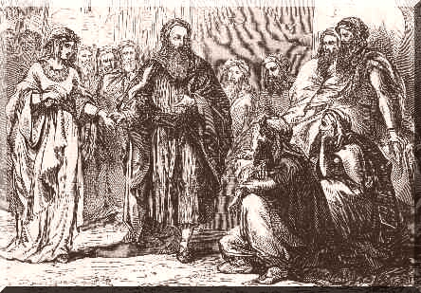
Rut
Booz sposa Rut
Booz asseconda la legge del levirato
Booz – Obed – Iesse – David

Slide 36
Betsabea
Davide e Betsabea …
è una storia
che già conosciamo!

Slide 37
Τοῦ δὲ Ἰησοῦ Χριστοῦ ἡ γένεσις οὕτως ἦν. μνηστευθείσης τῆς μητρὸς αὐτοῦ Μαρίας τῷ Ἰωσήφ, πρὶν ἢ συνελθεῖν αὐτοὺς εὑρέθη ἐν γαστρὶ ἔχουσα ἐκ πνεύματος ἁγίου. Ἰωσὴφ δὲ ὁ ἀνὴρ αὐτῆς, δίκαιος ὢν καὶ μὴ θέλων αὐτὴν δειγματίσαι, ἐβουλήθη λάθρᾳ ἀπολῦσαι αὐτήν. ταῦτα δὲ αὐτοῦ ἐνθυμηθέντος ἰδοὺ ἄγγελος κυρίου κατ᾽ ὄναρ ἐφάνη αὐτῷ λέγων· Ἰωσὴφ υἱὸς Δαυίδ, μὴ φοβηθῇς παραλαβεῖν Μαρίαν τὴν γυναῖκά σου· τὸ γὰρ ἐν αὐτῇ γεννηθὲν ἐκ πνεύματός ἐστιν ἁγίου. τέξεται δὲ υἱόν, καὶ καλέσεις τὸ ὄνομα αὐτοῦ Ἰησοῦν· αὐτὸς γὰρ σώσει τὸν λαὸν αὐτοῦ ἀπὸ τῶν ἁμαρτιῶν αὐτῶν. τοῦτο δὲ ὅλον γέγονεν ἵνα πληρωθῇ τὸ ῥηθὲν ὑπὸ κυρίου διὰ τοῦ προφήτου λέγοντος· ἰδοὺ ἡ παρθένος ἐν γαστρὶ ἕξει καὶ τέξεται υἱόν, καὶ καλέσουσιν τὸ ὄνομα αὐτοῦ Ἐμμανουήλ, ὅ ἐστιν μεθερμηνευόμενον μεθ᾽ ἡμῶν ὁ θεός. ἐγερθεὶς δὲ ὁ Ἰωσὴφ ἀπὸ τοῦ ὕπνου ἐποίησεν ὡς προσέταξεν αὐτῷ ὁ ἄγγελος κυρίου καὶ παρέλαβεν τὴν γυναῖκα αὐτοῦ, καὶ οὐκ ἐγίνωσκεν αὐτὴν ἕως οὗ ἔτεκεν υἱόν· καὶ ἐκάλεσεν τὸ ὄνομα αὐτοῦ Ἰησοῦν (Mat 1,18-25).

Slide 38
Ecco come avvenne la nascita di Gesù Cristo: sua madre Maria, essendo promessa sposa di Giuseppe, prima che andassero a vivere insieme si trovò incinta per opera dello Spirito Santo. Giuseppe suo sposo, che era giusto e non voleva ripudiarla, decise di licenziarla in segreto. Mentre però stava pensando a queste cose, ecco che gli apparve in sogno un angelo del Signore e gli disse: «Giuseppe, figlio di Davide, non temere di prendere con te Maria, tua sposa, perché quel che è generato in lei viene dallo Spirito Santo. Essa partorirà un figlio e tu lo chiamerai Gesù: egli infatti salverà il suo popolo dai suoi peccati». Tutto questo avvenne perché si adempisse ciò che era stato detto dal Signore per mezzo del profeta:
Ecco, la vergine concepirà e partorirà un figlio che sarà chiamato Emmanuele,
che significa Dio con noi.
Destatosi dal sonno, Giuseppe fece come gli aveva ordinato l'angelo del Signore e prese con sé la sua sposa, la quale, senza che egli la conoscesse, partorì un figlio, che egli chiamò Gesù.

Slide 39
μνηστευθείσης
Promesso sposo
Ma di fatto, legalmente,
erano già sposi

Slide 40
Συνελθεῖν
Più significati
Coabitare, avere rapporti sessuali,
costituire una famiglia

Slide 41
εὑρέθη ἐν γαστρὶ ἔχουσα ἐκ πνεύματος ἁγίου
Letteralmente …
Si trovò nell’utero avente da Spirito Santo

Slide 42
ἀνὴρ αὐτῆς
Il suo sposo
Sposo già legalmente parlando

Slide 43
δίκαιος ὢν
Letteralmente …
Essente giusto
Sempre di ‘giusti’ si parla

Slide 44
αὐτὴν δειγματίσαι
Letteralmente
(non voleva)
esporre lei alla pubblica infamia, (infliggere un castigo che sarebbe servito di esempio)

Slide 45
… gli apparve in sogno un angelo del Signore
Il sogno è un ‘luogo’ privilegiato …
Anche qui c’è l’angelo del Signore
E un imperativo:

Slide 46
μὴ φοβηθῇς
Non temere!

Slide 47
365 volte
… compare questo imperativo! Ogni giorno dell’anno Dio è con te. Non temere!

Slide 48
… di prendere con te Maria
Come sopra … sempre di sposi si tratta!
E come sopra …
Ciò che è generato in lei è da Spirito Santo

Slide 49
La missione di Gesù
Essa partorirà un figlio e tu lo chiamerai Gesù: egli infatti salverà il suo popolo dai suoi peccati

Slide 50
Anticipazione nell’AT
Ecco, la vergine concepirà e partorirà un figlio che sarà chiamato Emmanuele,
che significa Dio con noi

Slide 51
καὶ οὐκ ἐγίνωσκεν αὐτὴν
prese con sé la sua sposa, la quale, senza che egli la conoscesse, partorì un figlio, che egli chiamò Gesù
senza che egli la conoscesse = non conosceva
È un verbo all’imperfetto
… quindi un tempo che esprime continuità
Giuseppe e Maria non si sono ‘conosciuti’

Slide 52
Gesù nacque a Betlemme di Giudea, al tempo del re Erode. Alcuni Magi giunsero da oriente a Gerusalemme e domandavano: [2]«Dov'è il re dei Giudei che è nato? Abbiamo visto sorgere la sua stella, e siamo venuti per adorarlo». [3]All'udire queste parole, il re Erode restò turbato e con lui tutta Gerusalemme. [4]Riuniti tutti i sommi sacerdoti e gli scribi del popolo, s'informava da loro sul luogo in cui doveva nascere il Messia. [5]Gli risposero: «A Betlemme di Giudea, perché così è scritto per mezzo del profeta:
[6]E tu, Betlemme, terra di Giuda, non sei davvero il più piccolo capoluogo di Giuda: da te uscirà infatti un capo che pascerà il mio popolo, Israele.
[7]Allora Erode, chiamati segretamente i Magi, si fece dire con esattezza da loro il tempo in cui era apparsa la stella [8]e li inviò a Betlemme esortandoli: «Andate e informatevi accuratamente del bambino e, quando l'avrete trovato, fatemelo sapere, perché anch'io venga ad adorarlo».
[9]Udite le parole del re, essi partirono. Ed ecco la stella, che avevano visto nel suo sorgere, li precedeva, finché giunse e si fermò sopra il luogo dove si trovava il bambino. [10]Al vedere la stella, essi provarono una grandissima gioia. [11]Entrati nella casa, videro il bambino con Maria sua madre, e prostratisi lo adorarono. Poi aprirono i loro scrigni e gli offrirono in dono oro, incenso e mirra. [12]Avvertiti poi in sogno di non tornare da Erode, per un'altra strada fecero ritorno al loro paese.

Slide 53
Magi giunsero da oriente
Babilonia | Arabia | Persia

Slide 54
Comunque …
… da ‘lontano’
come i pastori!

Slide 55
sorgere la sua stella
Cometa
Supernova
Sovrapposizione di pianeti

Slide 56
Ogni 805 anni
… si sovrappongono 3 pianeti:
Giove
Saturno
Marte

Slide 57
Keplero
Vide questo fenomeno nell’ottobre del 1604

Slide 58
In base ai calcoli …
… si dovrebbe essere verificato nel 7 a. C.

Slide 59
il re Erode restò turbato e con lui tutta Gerusalemme
Perché?

Slide 60
Perché Erode …
… aveva fatto uccidere una moglie, alcuni suoi figli e dei suoi oppositori!!!

Slide 61
La gioia conferma sempre
Al vedere la stella, essi provarono una grandissima gioia. Entrati nella casa, videro il bambino con Maria sua madre, e prostratisi lo adorarono

Slide 62
Oro incenso e mirra
Oro | Incenso | Mirra
Regalità | Divinità | Risurrezione

Slide 63
Con quale dono …
… simbolico, ma concreto, dovresti presentarti al Signore che nasce per te?

